Slide 1
Интерполирование при помощи многочлена.

Slide 2
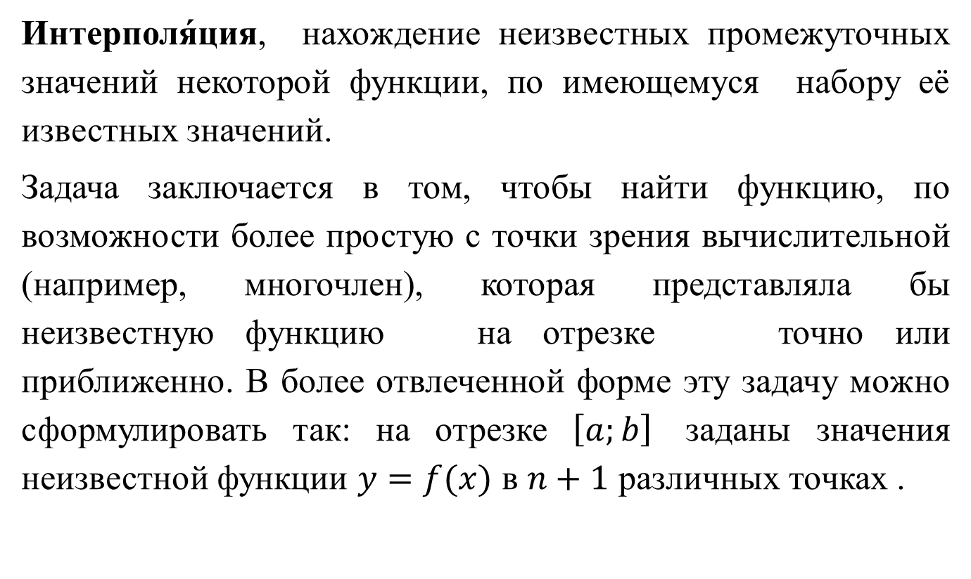
Постановка задачи
Интерполя́ция, нахождение неизвестных промежуточных значений некоторой функции, по имеющемуся набору её известных значений.
Задача заключается в том, чтобы найти функцию, по возможности более простую с точки зрения вычислительной (например, многочлен), которая представляла бы неизвестную функцию на отрезке точно или приближенно. В более отвлеченной форме эту задачу можно сформулировать так: на отрезке $\left[a;b\right]$ заданы значения неизвестной функции $y=f(x)$ в $n+1$ различных точках .

Slide 3


Требуется найти многочлен $P(x)$ степени $≤n$ , приближенно выражающий функцию.
Точки $x_{0};x_{1};x_{2};…x_{n}\text{называют}$ узлами интерполяции.
Эта формула называется интерполяционной формулой (многочленом) Лагранжа.
Интерполяционную формулу Лагранжа можно записать в виде

Slide 4


Выражения
Тогда интерполяционная формула Лагранжа компактно запишется в виде:
называются коэффициентами Лагранжа.

Slide 5
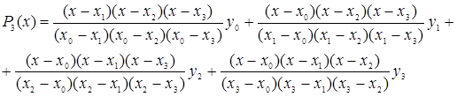
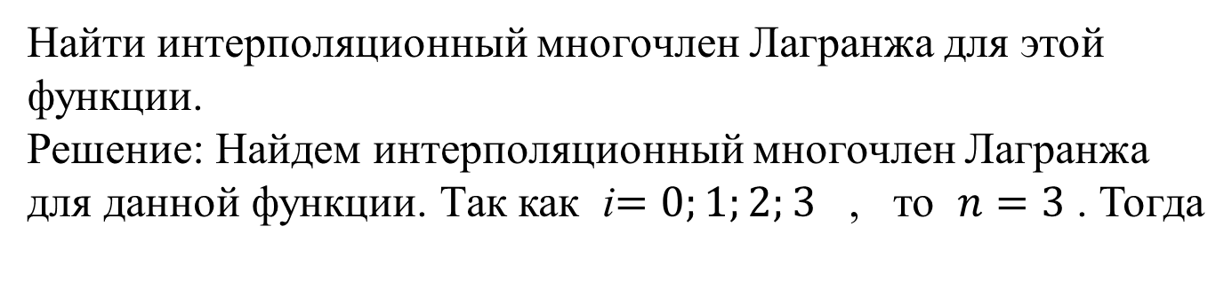

Пример: Функция $y=f(x)$ задана таблицей
x | 0 | 0.1 | 0.3 | 0.5
y | -0.5 | 0 | 0.2 | 1
Найти интерполяционный многочлен Лагранжа для этой функции.
Решение: Найдем интерполяционный многочлен Лагранжа для данной функции. Так как i$=0;1;2;3$ , то $n=3$ . Тогда

Slide 6

Подставим в полученную интерполяционную формулу Лагранжа значения заданной функции, получим:
Упростим и получим:

Slide 7

Обратное интерполирование

